Slide 1
计算机组成原理课程设计
计算机19-3
2019011776 孙致远
2019011777 刘康来

Slide 2
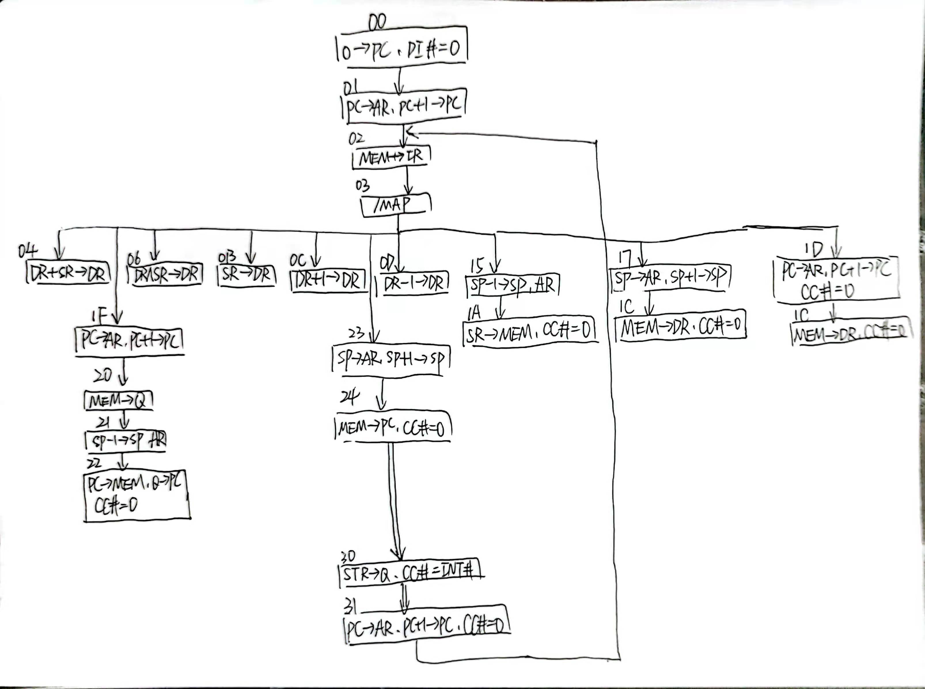
基本指令方框图

Slide 3
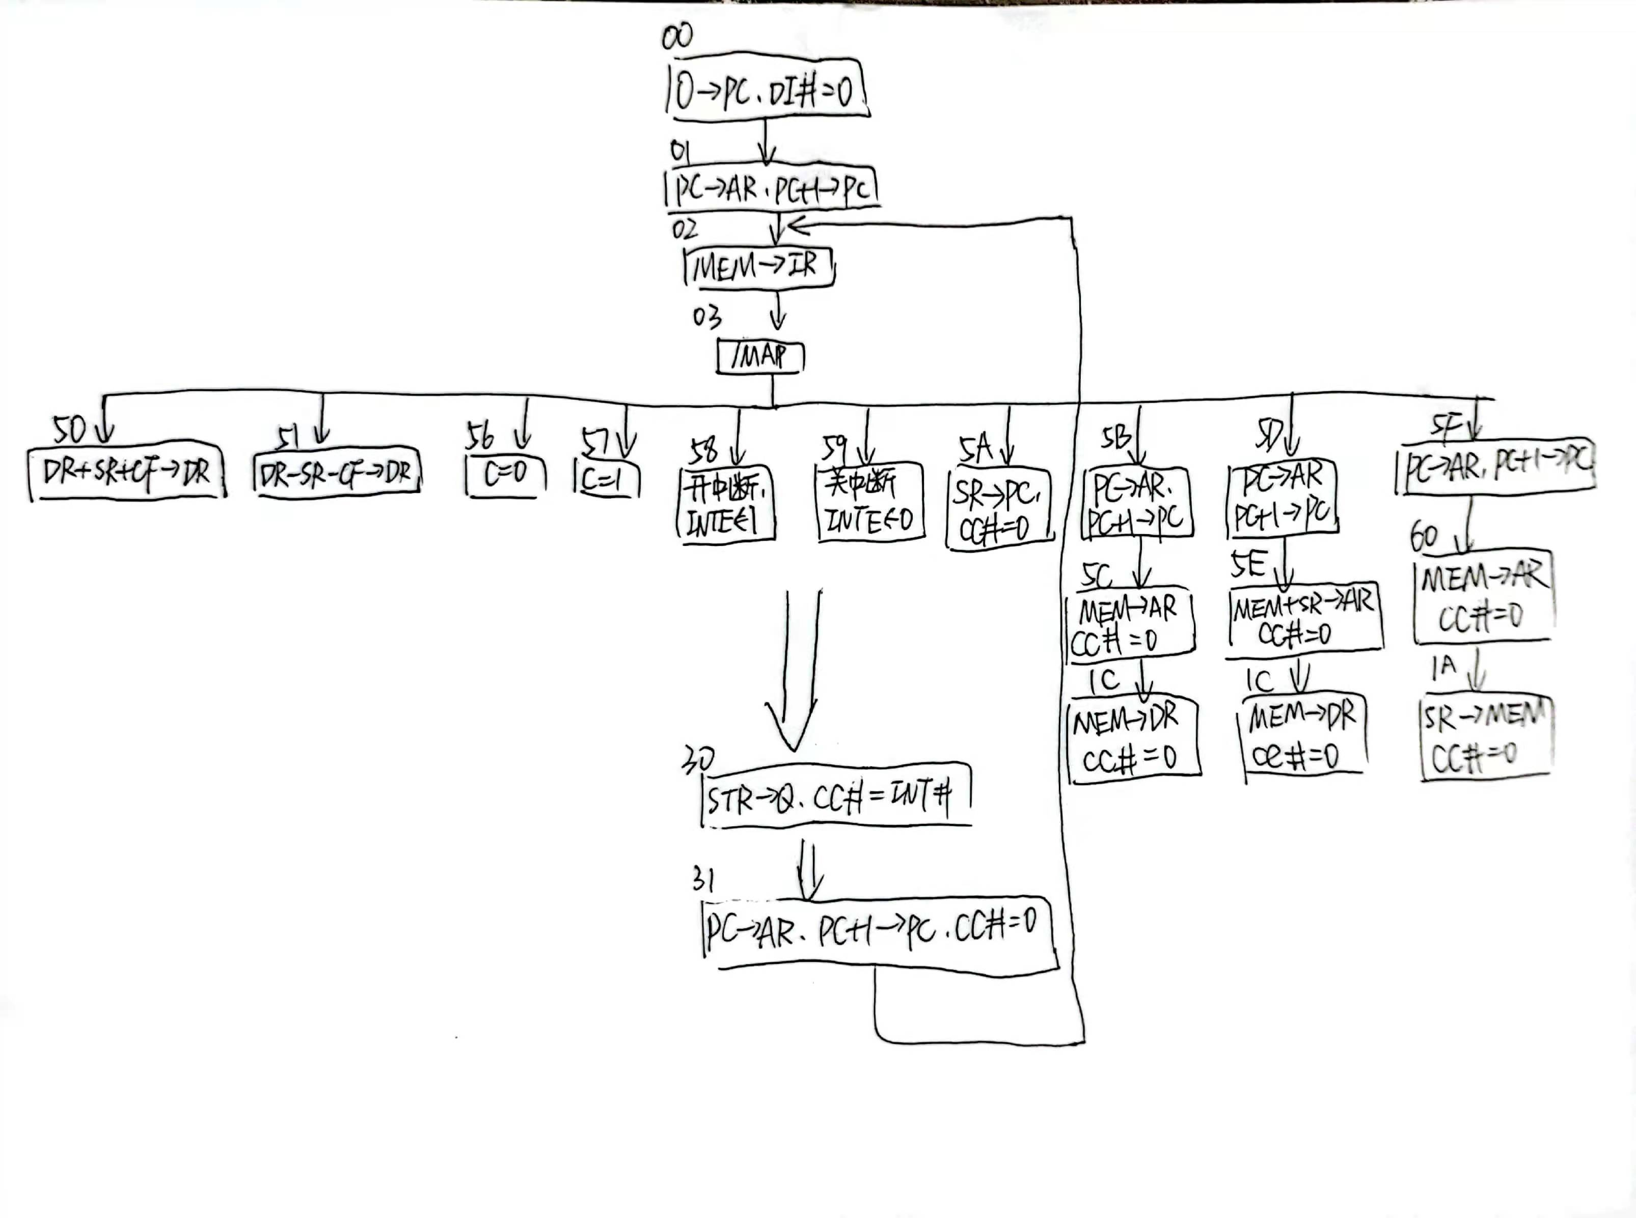
拓展指令方框图

Slide 4
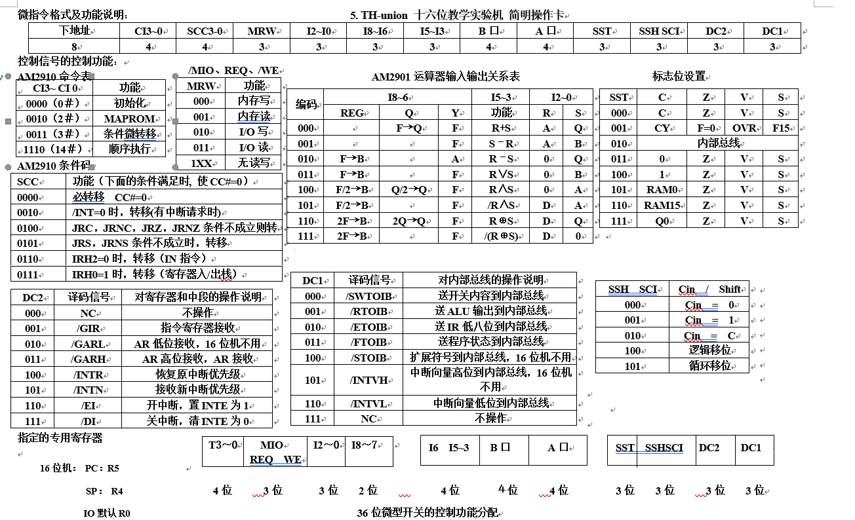

Slide 5
指令：ADD DR,SR
指令格式：16位一个字长(ADDDRSR)
功能： DR+SR→DR
微程序地址映射：指令编码0000 0000 →04
选择寄存器：目的寄存器R0,源寄存器R1
指令存储格式：0001
微程序与32位微码：
01:PC→AR,PC+1→PC ; 8D05505E
02:MEM→IR ; 20800008
03:/MAP ; 80800000
04:DR+SR→DR ; 85801200
(100 001 011 000 0000 0001 001 000 000 000)
30:STR→Q、CC#=INT# ; 9C000003
31:PC→AR,PC+1→PC、CC#=0 ; 8D05505E

Slide 6
INC指令设计：
指令：INC DR
指令格式：16位一个字长(INCDR0000)
功能： DR+1→DR
微程序地址映射：指令编码0000 1001 →0C
选择寄存器：目的寄存器R0
指令存储格式：0900
微程序与32位微码：
01:PC→AR,PC+1→PC ; 8D05505E
02:MEM→IR ; 20800008
03:/MAP ; 80800000
0C:DR+1→DR ; 9D800240
(100 111 011 000 0000 0000 001 001 000 000)
30:STR→Q、CC#=INT# ; 9C000003
31:PC→AR,PC+1→PC、CC#=0 ; 8D05505E

Slide 7
指令：ADC DR,SR
指令格式：16位一个字长(ADCDRSR)
功能： DR+SR+CF→DR
微程序地址映射：指令编码0010 0000 →50
选择寄存器：目的寄存器R0,源寄存器R1
指令存储格式：2001
微程序与32位微码：
01:PC→AR,PC+1→PC ; 8D05505E
02:MEM→IR ; 20800008
03:/MAP ; 80800000
50:DR+SR+CF→DR ; 85801280
(100 001 011 000 0000 0001 001 010 000 000)
30:STR→Q、CC#=INT# ; 9C000003
31:PC→AR,PC+1→PC、CC#=0 ; 8D05505E

Slide 8
JMPR指令设计：
指令：JMPR SR
指令格式：16位一个字长(JMPR0000SR)
功能： 跳转到SR指明的地址
微程序地址映射：指令编码0110 0000 →5A
选择寄存器：目的寄存器R0
指令存储格式：6000
微程序与32位微码：
01:PC→AR,PC+1→PC ; 8D05505E
02:MEM→IR ; 20800008
03:/MAP ; 80800000
5A:SR→PC,CC#=0 ; 91850000
(100 100 011 000 0101(R5,pc) 0000 000 000 000 000)
30:STR→Q、CC#=INT# ; 9C000003
31:PC→AR,PC+1→PC、CC#=0 ; 8D05505E

Slide 9
LDRA指令设计：
指令：LDRA DR，[ADR]
指令格式：16位两个字长(LDRADR0000 ADR)
功能： DR←[ADR]
微程序地址映射：指令编码1110 0100 →5B
选择寄存器：目的寄存器R0
指令存储格式：E400 2200
微程序与32位微码：
01:PC→AR,PC+1→PC ; 8D05505E
02:MEM→IR ; 20800008
03:/MAP ; 80800000
5B:PC→AR、PC+1→PC ; 8D055058
(100 011 010 000 0101 0101 000 001 011 000)
5C: MEM→AR、CC#=0 ; 3C800018
(001 111 001 000 0000 0000 000 000 011 000)
1C: MEM→DR、CC#=0 ; 3D800000
(001 111 011 000 0000 0000 000 000 000 000)
30:STR→Q、CC#=INT# ; 9C000003
(100 111 000 000 0000 0000 000 000 000 011)
31:PC→AR,PC+1→PC、CC#=0 ; 8D05505E

Slide 10
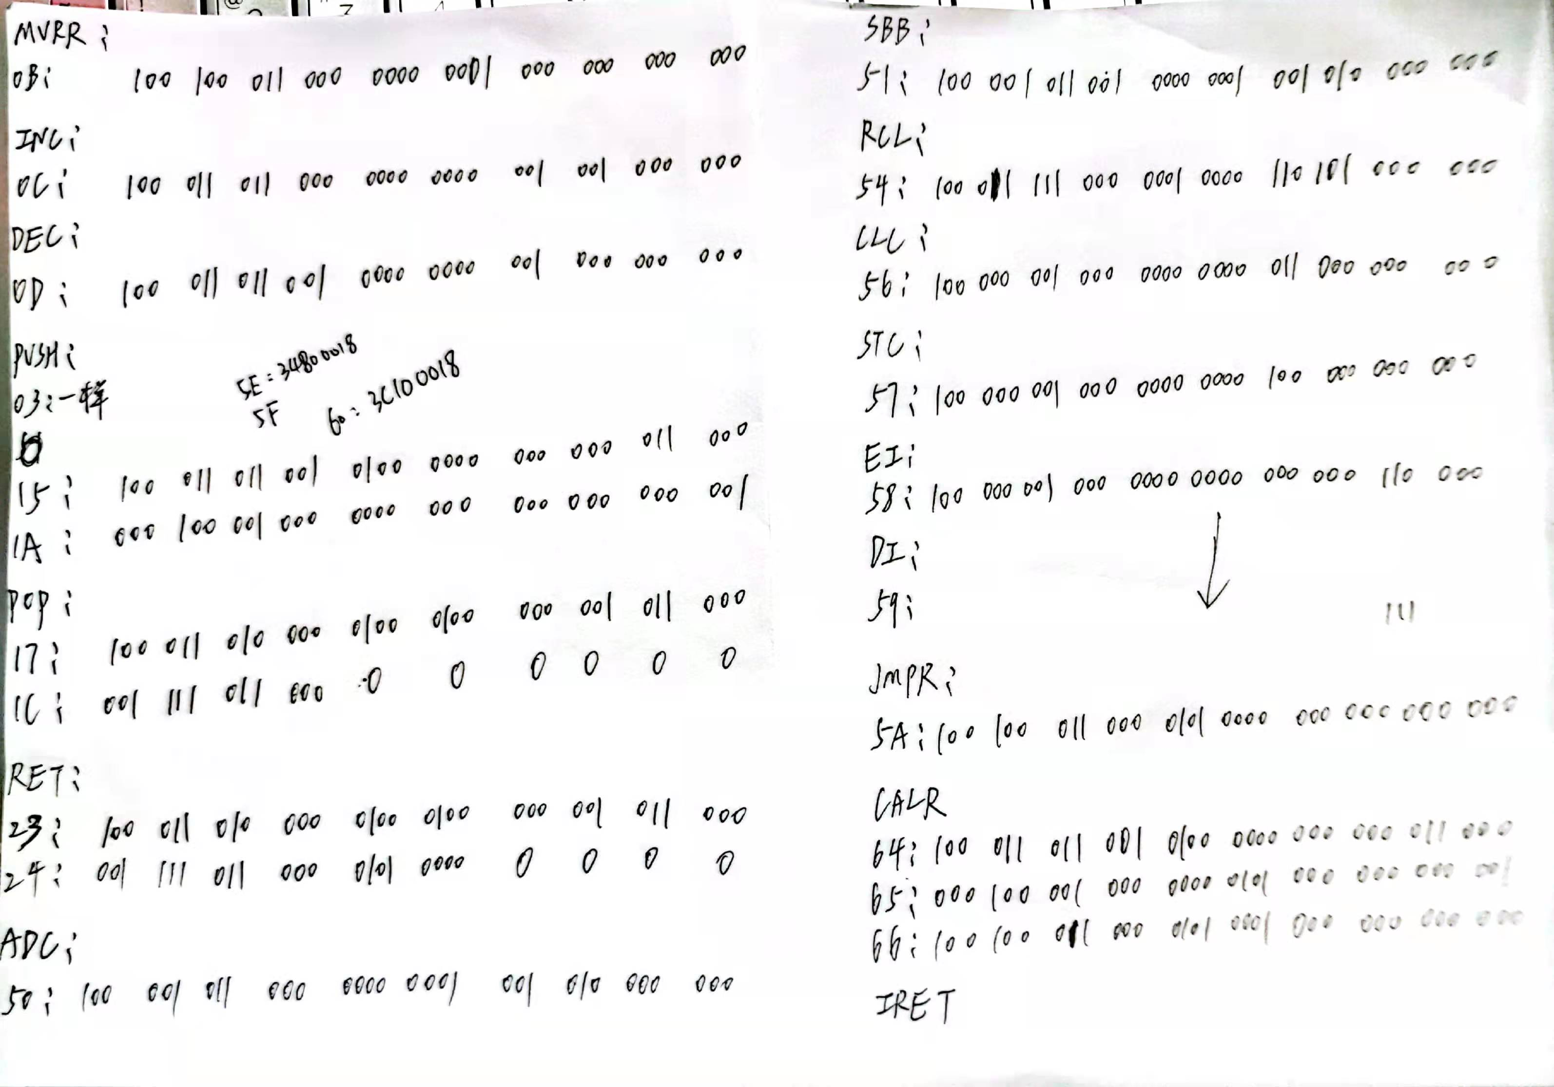
验证

Slide 11
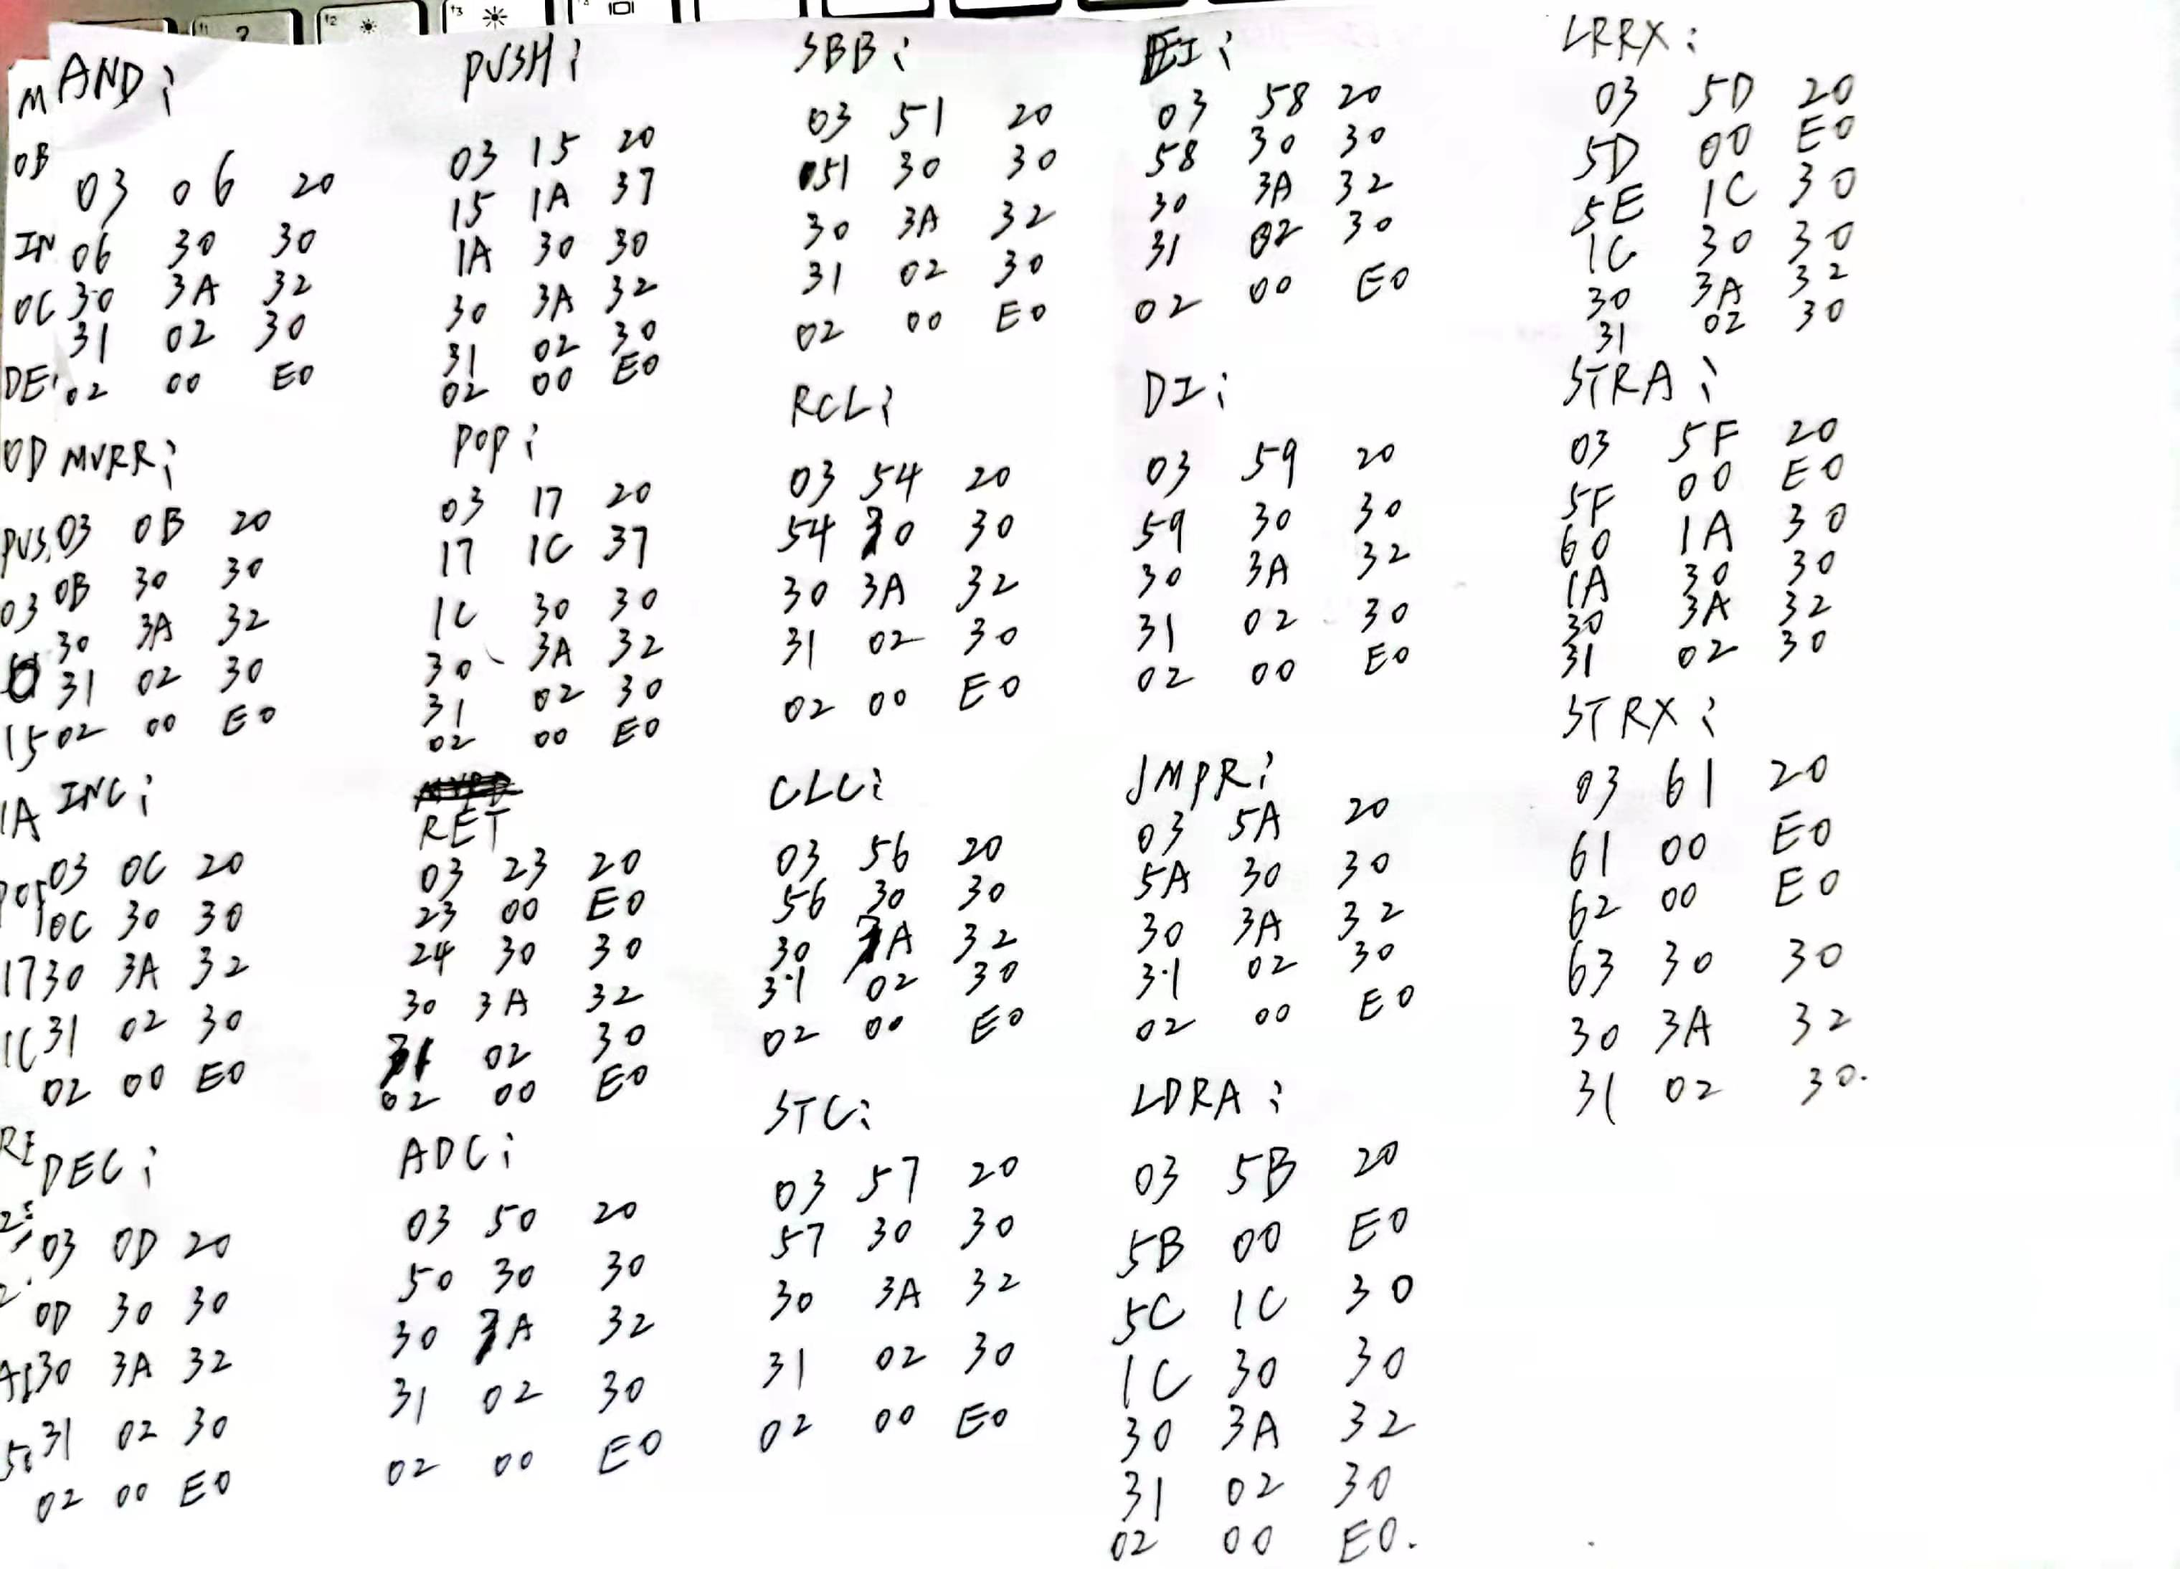
验证

Slide 12
结束 !
感谢观看。

